Slide 1

TỔNG HỢP KIẾN THỨC HỌC HÀNG NGÀY

Slide 2
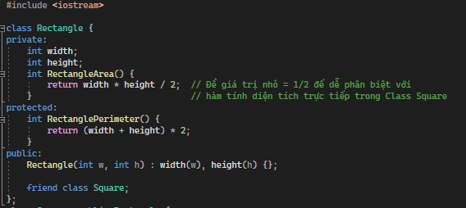
Friend Class
Friend Class là một lớp được tạo ra để có thể truy cập được vào các thuộc tính của Lớp gốc (giống như quyền truy cập của lớp gốc).
Ví dụ:

Slide 3
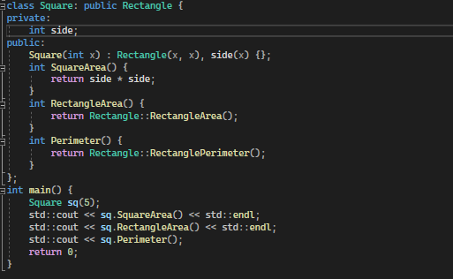
Trong ví dụ này, ta có thể thấy, do khai báo Class Square là Friend Class của Class Rectangle nên trong khai báo của Square có thể gọi các hàm Protected của Rectangle. Nếu bỏ khai báo friend class, trong Square chỉ có thể truy cập được hàm protected của Rectangle (do Square là lớp con của Rectangle)

